Slide 1




今晚，没有人真正睡着
基于中国居民睡眠问题的数据叙事设计 —— 透视现代社会的深夜焦虑与个体困境
小组成员
刘逸初 黄泽林 黄家乐 阿诚仁 邹彦斌 刘浩蕾
2026年6月8日

Slide 2

选题背景和灵感
PART 01
Background and Motivation

Slide 3

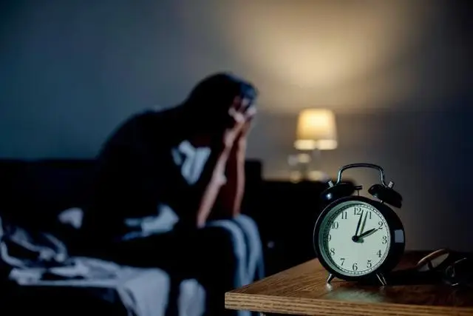
选题背景
近半数成年人存在睡眠困扰：《2025年中国睡眠健康调查报告》显示，我国18岁及以上人群睡眠困扰率达48.5%，超3亿人存在睡眠障碍，其中约1.5亿人需积极干预。
睡眠时长逐年压缩：从2010年到2020年的十年间，国人平均睡眠时长从8.3小时缩短至7.5小时；从2012年到2021年，更是从8.5小时减少到7.06小时，减少约1.5小时。
各群体各有困境：13—17岁青少年中高达81.2%睡眠不足8小时；职场人超半数日均睡眠不足6小时；女性睡眠困扰率（51.1%）高于男性（45.9%）；60岁以上老人中超50%存在睡眠障碍。
凌晨刷完短视频却愈发清醒，加班到深夜还在回工作消息，晚自习结束依然铺开习题卷，老人在天没亮时独自醒来……
数据来源：《2025年中国睡眠健康调查报告》

Slide 4
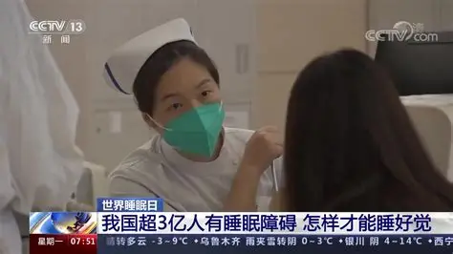

选题背景
为何被“偷走”了睡眠
学业压力卷走了青少年的深夜；
职场高压挤占了中年人的休息时间；
家庭“隐形劳动”和精神耗竭使女性的睡眠频频被切割；
三代人的故事
以普通家庭中祖孙三代五个角色的生活切片为叙事载体
每个失眠者背后都有一段未被言说的困境——当你看见故事中的角色，你或许也能看见自己。

Slide 5
故事情节设计
PART 02
Narrative Design

Slide 6


故事设定与选题逻辑
外婆 · 67岁
父亲 · 45岁
母亲 · 42岁
儿子 · 16岁
女儿 · 21岁
睡眠问题：早醒、浅睡眠，夜间易惊醒。
映射议题：老龄化社会下，独居与空巢老人的睡眠健康被忽视，养老服务体系有待完善。
睡眠问题：频繁加班、应酬，作息极度紊乱。
映射议题：中年职场人的生存压力与职业倦怠，以牺牲睡眠和健康换取职业发展与家庭经济支撑。
睡眠问题：家务与工作双重负担，精神长期紧绷。
映射议题：现代女性面临的“隐形劳动”与家庭责任分配失衡，社会对女性价值的单一化评判。
睡眠问题：晚自习、刷题备考，长期熬夜透支。
映射议题：激烈的教育内卷与升学竞争，将学业压力直接转化为青少年的身心健康危机。
睡眠问题：沉迷短视频、社交网络，报复性熬夜。
映射议题：Z世代对数字产品的高度依赖，以及碎片化娱乐对个人时间管理与作息规律的侵蚀。
权威调研：全民睡眠危机已成社会常态
叙事核心：个体化困境背后的结构性根源
据《中国睡眠健康调查报告》《中国睡眠研究会调查》等研究显示：中国居民平均睡眠时长持续下降，近半数成年人存在睡眠困扰，青少年、职场人、老年人群体均呈现出显著的睡眠障碍特征，睡眠问题已从个体困扰演变为广泛的公共卫生议题。
“睡不好”的表象之下，是不同代际、不同性别、不同社会角色的生存困境。我们试图探讨：偷走睡眠的究竟是个体的自制力不足，还是社会结构与时代环境施加的无形枷锁？这是对当代中国社会运行逻辑的深层叩问。

Slide 7




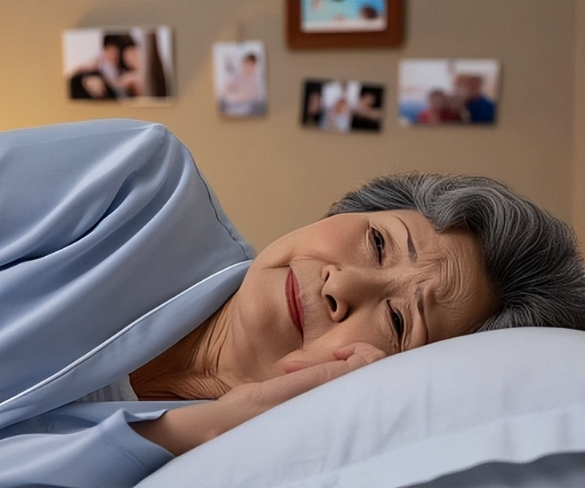
故事脉络与冲突设计
22:30 | 少年
00:20 | 青年
00:50 | 中年
00:30 | 中年
05：00 | 老年
深夜仍伏案刷题，在身体的极度疲劳与沉重的升学压力之间，进行着无声的对抗。
本欲入睡，却忍不住刷短视频。在汹涌的困意与对珍贵自由时间的贪恋中反复拉扯。
被工作消息唤醒，重新打开电脑。个人的健康需求，永远排在不可推卸的职场责任之后。
躺下后脑海仍被家庭琐事占据。属于自己的休息时间，被无形的家庭劳动切割得支离破碎。
再次被早醒困扰，辗转难眠。生理机能的自然衰老，与对安稳睡眠的本能需求形成错位。
冲突逻辑递进：
从个体的睡眠困境，蔓延为整个家庭的集体失眠，最终折射出当代社会普遍的生存焦虑与结构压力。

Slide 8
高潮与叙事价值
01 / 情绪峰值：凌晨5：00的凝视
03 / 群像映射：社会切片的微观叙事
外婆起夜饮水，撞见了家中未眠的真相：儿子的灯亮着，父亲的电脑未关，母亲辗转反侧，姐姐抱手机沉睡。这一刻，所有家庭成员的个人线索交织汇聚，失眠从个体体验升华为家庭群像。
儿子 · 教育内卷
被升学压力裹挟，在题海中透支睡眠，是千万中国学生的缩影。
女儿 · 数字沉溺
在虚拟世界寻求慰藉，以“报复性熬夜”对抗被规训的现实生活。
父母 · 责任重负
职场加班与家庭隐形劳动的双重挤压，让中年人的睡眠成为奢侈品。
外婆 · 衰老困境
身体机能的衰退与对孤独的恐惧，构成了老年群体特有的睡眠焦虑。
02 / 认知转折：从“我”到“我们”
外婆曾将失眠归咎于衰老的生理必然，此刻却顿悟：这并非个人的困境，而是整个家庭在时代洪流下的共同遭遇。认知的颠覆，赋予了故事深刻的社会穿透力。
“失眠是时代的镜子。我们追问为何睡不好，实则是在审视我们正过着怎样的生活。在同一个屋檐下，学业、屏幕、责任、衰老共同写就了这一代人的精神困境。”

Slide 9
睡眠健康
相关数据介绍
PART 03
Overview of Sleep Health Data

Slide 10
数据来源
1
2
3
4
《2025中国睡眠健康研究白皮书》
《瑞思迈2026年全球睡眠调查》
中国家庭追踪调查数据CFPS
中国睡眠研究会、华为运动健康。
方法：基于 Huawei 可穿戴设备 + HUAWEI Research 平台
样本：≥18岁，覆盖全国31个省，N＞150,000
内容：含主观测评量表 + 客观睡眠监测数据（入睡时间、深/浅睡、清醒次数等）
《2024 年中国睡眠指数报告》
《不同就业类型群体的睡眠状况》
《中等收入群体睡眠研究报告》
北京大学社会科学调查中心。
时间跨度：2010 - 2020年
样本：覆盖全国 25 个省份，2010年基线调查覆盖4万余人。
瑞思迈（ResMed）。
样本：瑞思迈委托独立机构对13个市场的30,000名受访者进行调研：美中印(5,000人)、英德法(2,000人)、澳日韩巴西(1,500人)、波兰、新加坡及墨西哥(1,000)。各国样本均符合该国性别和年龄分布特征。
时间：调查由Cint于2025年12月11日至2026年1月14日期间进行。
喜临门睡眠研究院、中国社会科学院社会学研究所。
时间：2024年12月—2025年1月线上问卷调查。
样本：N=6,586（19–67岁）
包含：夜间睡眠时长、入睡/起床时间、午睡、失眠天数、睡眠质量自评、睡眠信念与行为、睡眠环境评分、睡眠指数（综合指标）

Slide 11
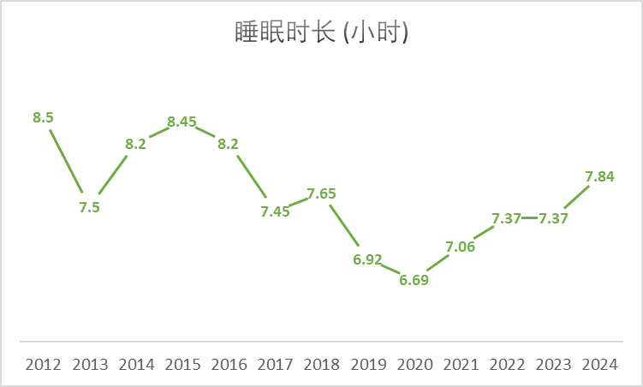
数据介绍
整体思路：与故事设定相结合，按现状-问题-原因-解决方案的思路寻找和整理数据。
2. 睡眠现状
夜间睡眠时长
午睡频率及时长
睡眠质量自测
失眠天数
入睡时间与起床时间
年龄差异
大学生睡眠状况
地区差异
职业差异
收入与睡眠
1.中国居民平均睡眠状况变化趋势（2010-2024）
睡眠时间
睡眠质量

Slide 12
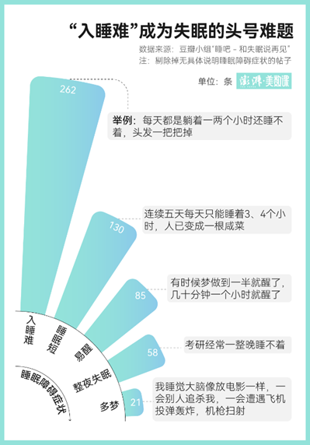
数据介绍
4.原因分析与解决方案
饮酒
宵夜
晚上（18点后）喝咖啡、喝茶
使用手机情况（大学生）
体重
运动
药物
睡眠拖延
睡眠环境
3. 睡眠问题
睡眠障碍症状
夜间清醒次数
失眠的痛苦
性别差异
睡眠问题的认知与治疗

Slide 13
设计构想
PART 04
Design Concept

Slide 14
设计构想
作品形式与布局：网页
主要受众
左侧：固定纵向时间轴，从22:30到05:00，依次展示不同角色的深夜片段。
右侧：随左侧时间轴滚动同步浮现该角色的叙事文字+ 精准对应的睡眠数据 + 插图插画
关注社会议题的大学生、青年研究者、公共健康与传播专业师生。
以及每一个在深夜“睡不好”的普通人——希望他们能在故事中看见自己
致每一个在深夜“睡不好”的普通人
数据和叙事安排
其他设计
以五个角色的深夜行为为明线，插画与文字相结合叙述
辅之以相关的数据分析和图表
可添加一段30秒左右的的视频，以合理的背景音乐和画面唤起受众情绪；
嵌入其他合理的互动形式，如角色卡片；

Slide 15

小组成员及分工
“愿我们都能睡个好觉。”
刘逸初：整合协调，作品形式设计
黄泽林：故事情节设计，文案撰写
黄家乐：作品插画设计，形式设计
阿诚仁：数据处理和数据可视化
邹彦斌：数据搜集和整理，数据可视化
刘浩蕾：作品插画设计，形式设计

Slide 16
希望和老师同学们一起brainstorm!
Thanks for listening!
小组成员
刘逸初 黄泽林 黄家乐 阿诚仁 邹彦斌 刘浩蕾
2026年6月8日

